Slide 1
Обучение грамоте 1 класс
«Согласный звук [ с], [ с,], буква с. Чтение слов и слогов с буквой с».
Автор : Килимчук Елена Александровна
учитель начальных классов МОУ «Гимназия №1» Республика Коми г.Печора

Slide 2
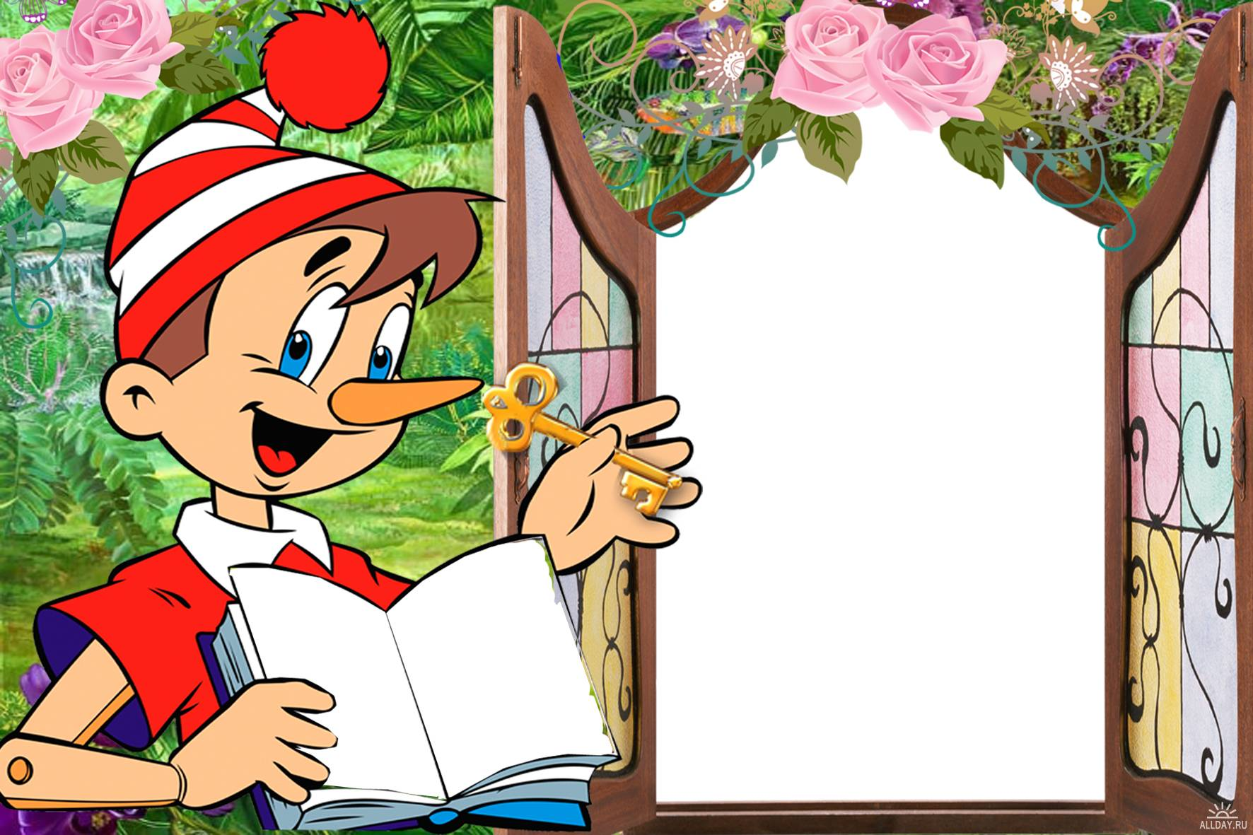
Назови букву.
Какой звук она обозначает?
к
н
Страна «Звуков и букв»
т

Slide 3
Вам открыт проход в страну звуков и букв.

Slide 4
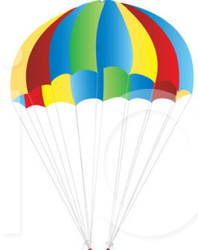

Slide 5
Тема урока :
« звук ,буква »
?

Slide 6
« звук ,буква »
?
Узнаем
1.
2.
3.
4. буква ?

Slide 8
« звук ,буква »
Согласный
?
Узнаем
1.
2.
3.
4. буква ?

Slide 9
а
и
о
у
ы

Slide 10
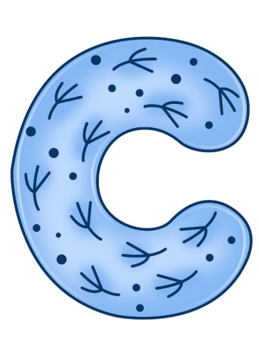
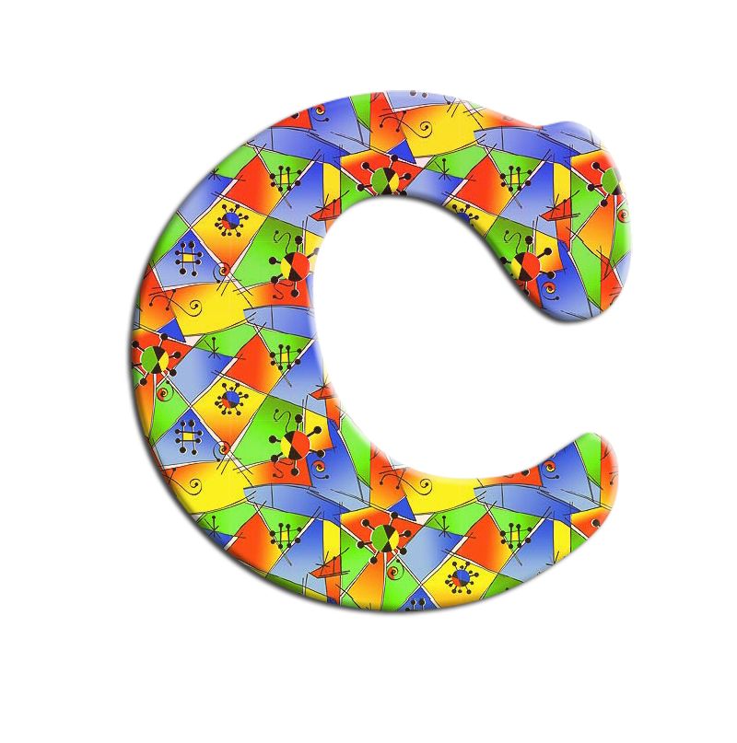
Отгадай загадки
Слон - огромный дядя-слон, Слушать сказки любит он. Сказку про дремучий лес Слушает под буквой ...
Слон по Африке гулял, Длинным хоботом вилял, А потом раз! – и исчез: Превратился в букву…

Slide 11
« звук , буква »
Согласный
С
?
Узнаем
1.
2.
3.
4. буква ?
С

Slide 12
Прочитай слоги
С
а
С
а
С
а
С
а

Slide 13
Прочитай слоги
С
ы
С
ы
С
ы
С
ы

Slide 14
Прочитай слоги
С
у
С
у
С
у
С
у

Slide 15
Прочитай слоги
С
ы
С
ы
С
ы
С
ы

Slide 16
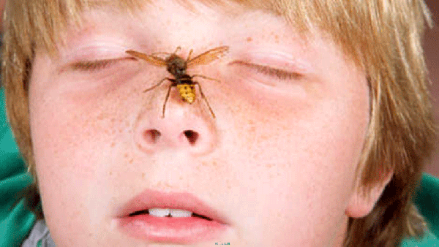
Прочитай слоги
С
а
С
а
С
а
С
а

Slide 17
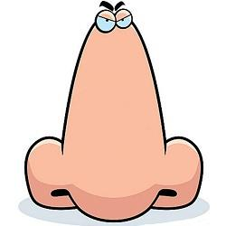
Прочитай слоги
С
о
С
о
С
о
С
о

Slide 18
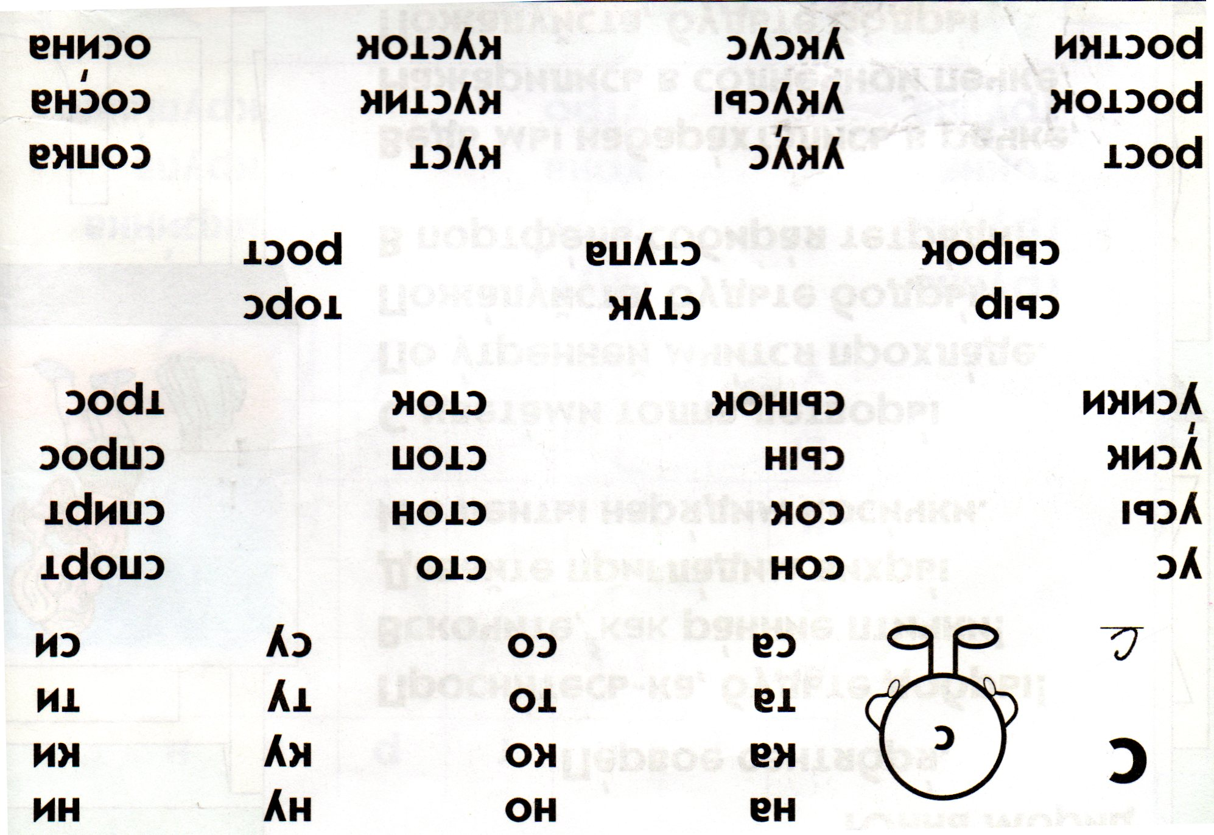
Учебник стр.60

Slide 19
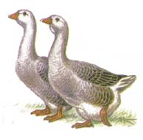
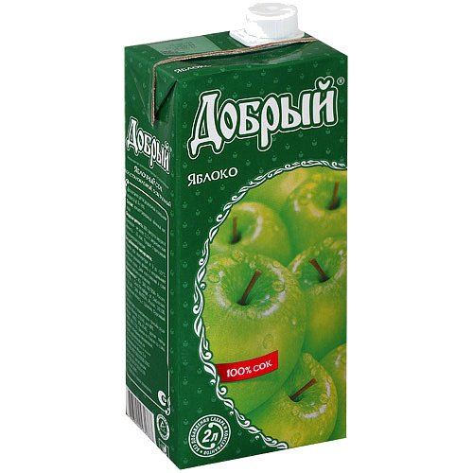
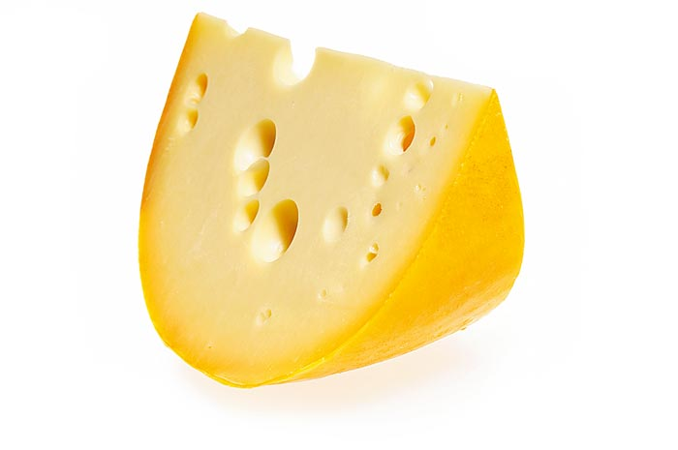
Найди слово , в котором спрятался слог.
С
и
С
о
С
ы

Slide 20
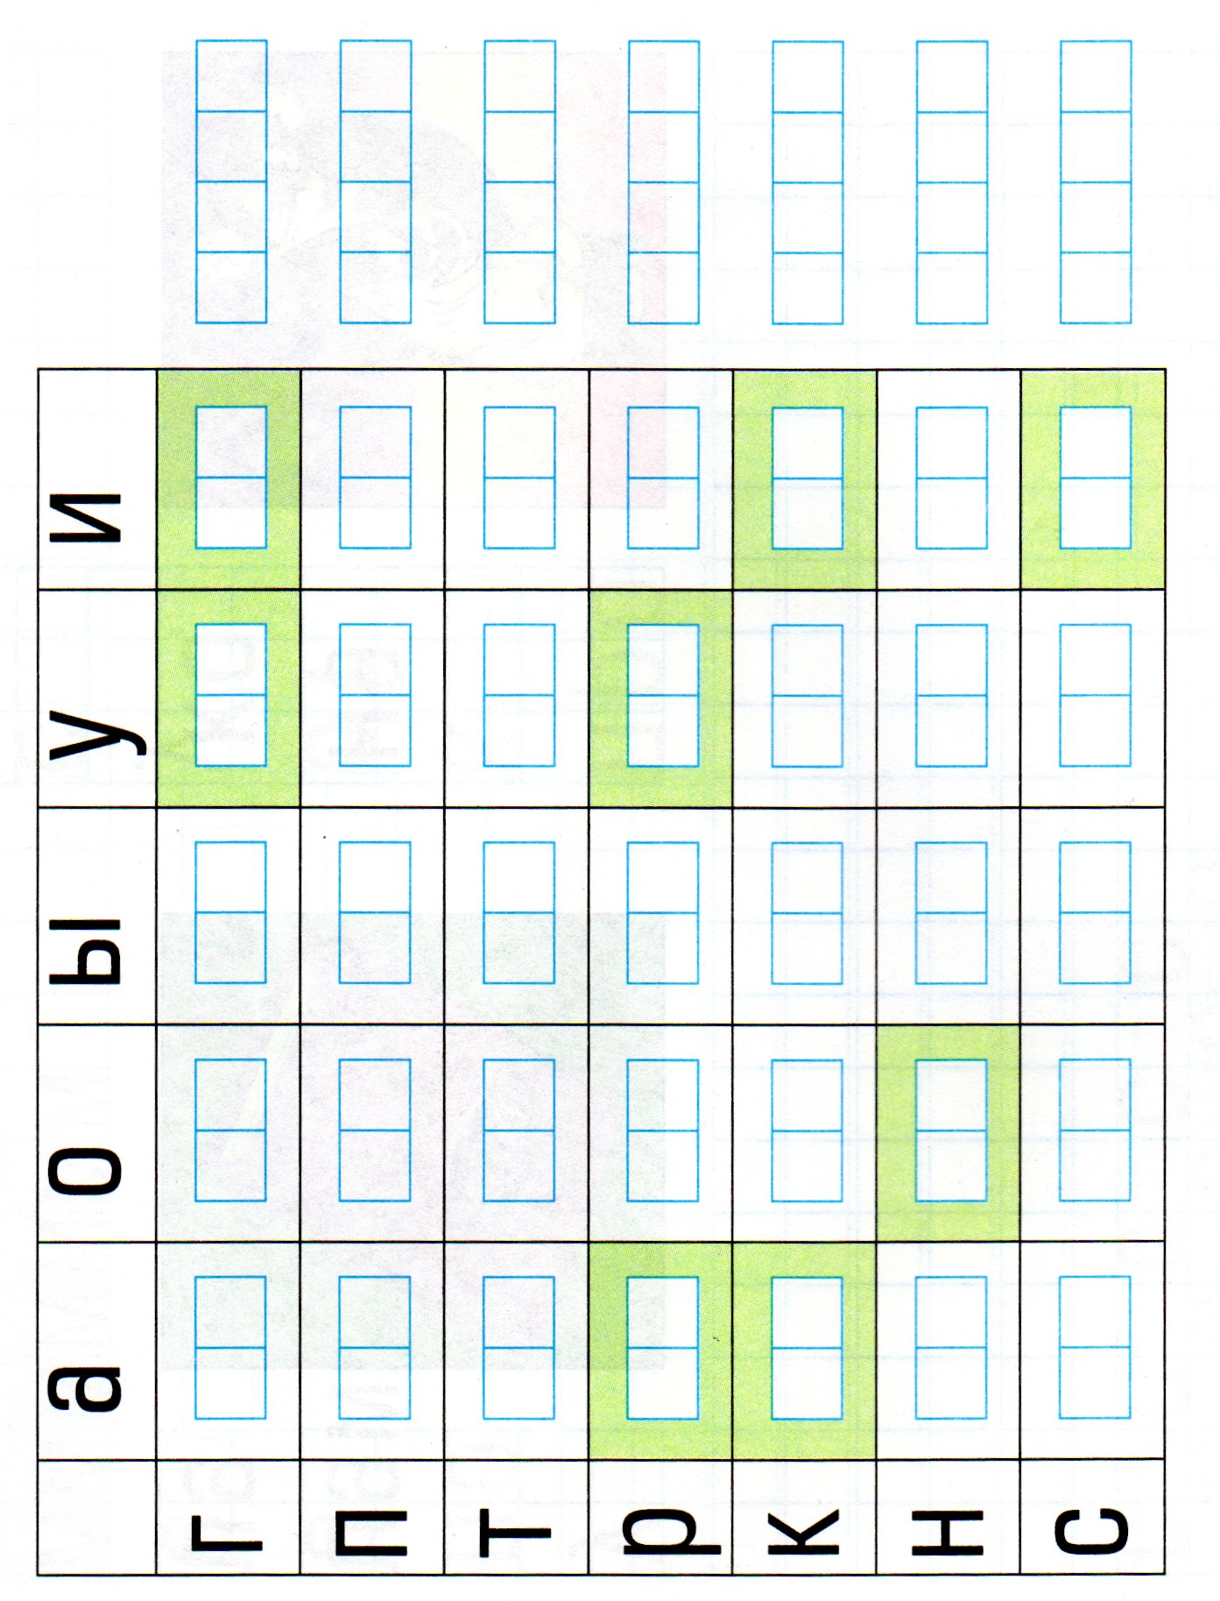
Тетрадь для печатания стр.17
г
у
г
у
с
и
с
и

Slide 21
« звук , буква »
Согласный
С
?
Узнали
Учились
1.
5. Читать
2.
3.
4. буква ?
С

Slide 23
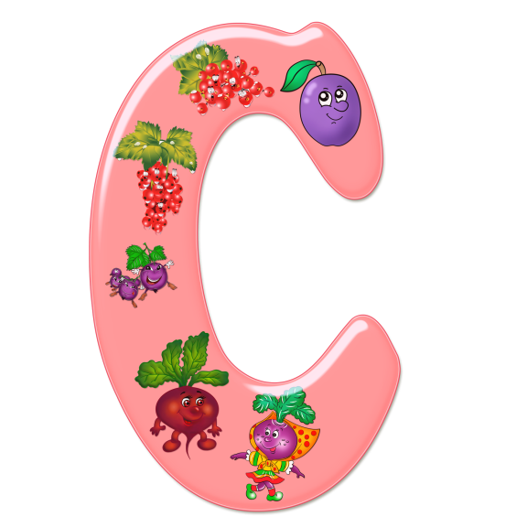
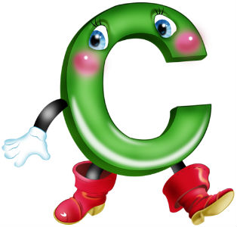
Урок окончен.

